Slide 1


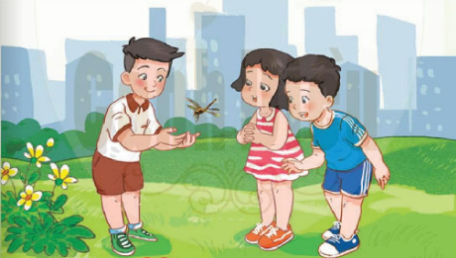
PHÒNG GIÁO DỤC VÀ ĐÀO TẠO QUẬN LONG BIÊN
TRƯỜNG TIỂU HỌC ÁI MỘ B
TỰ NHIÊN XÃ HỘI 1

Slide 2
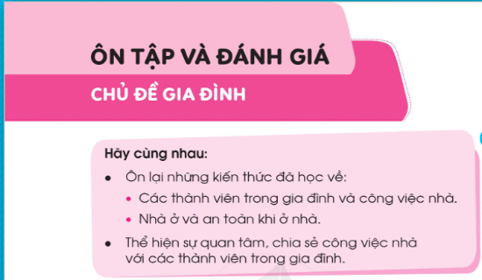

Slide 3

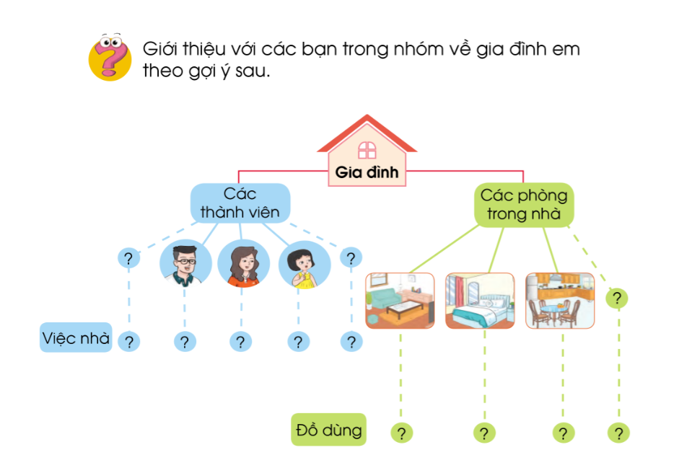

Slide 4
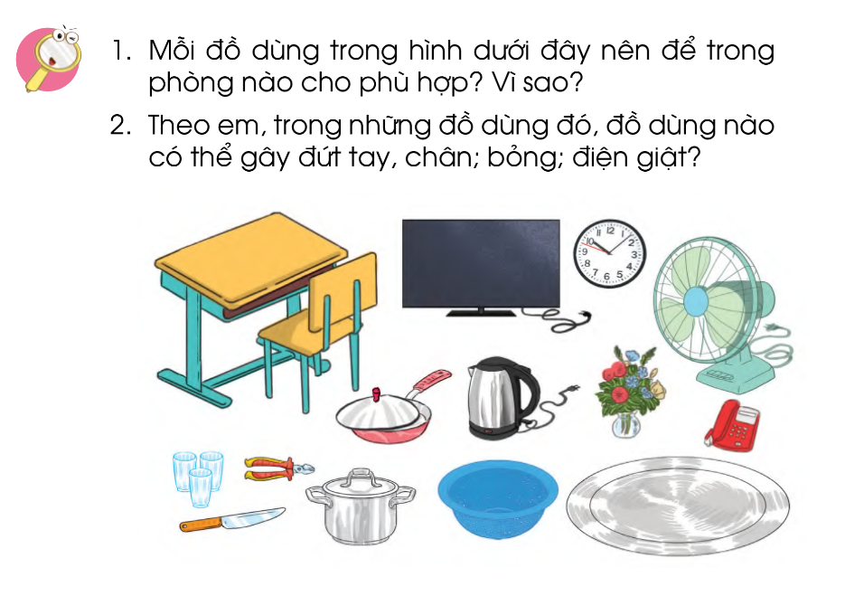

Slide 5
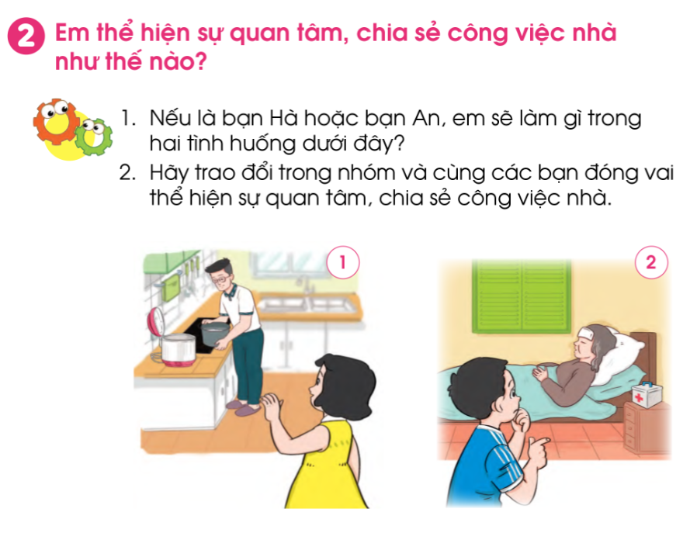
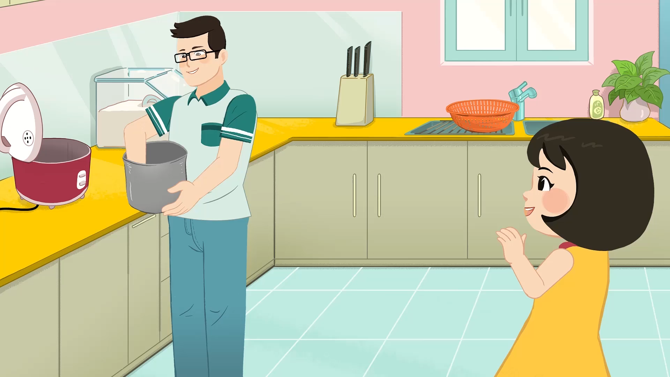

Slide 6
